Slide 2
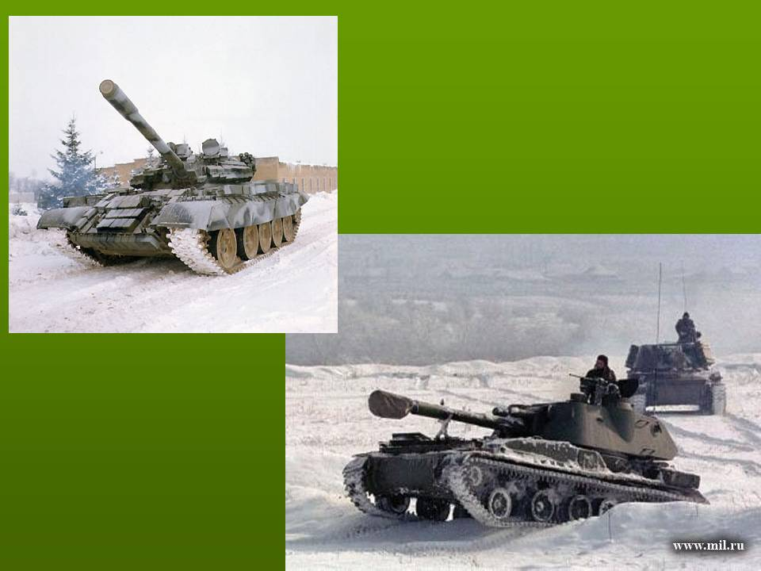
Танкисты

Slide 3
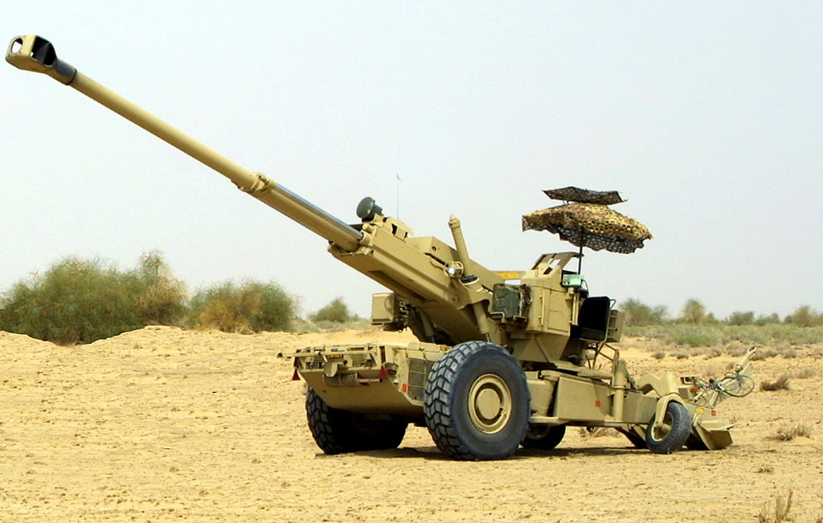
Артиллеристы

Slide 4
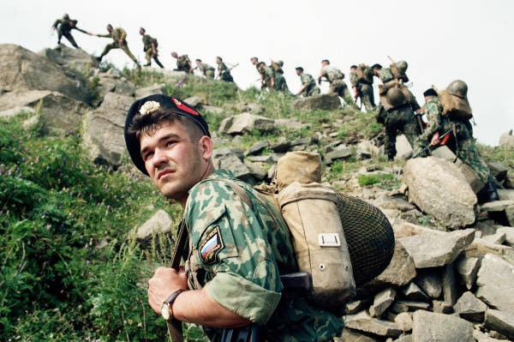
Пехотинцы

Slide 5
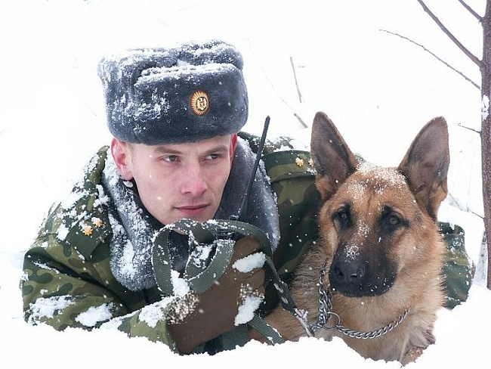
Пограничники

Slide 6
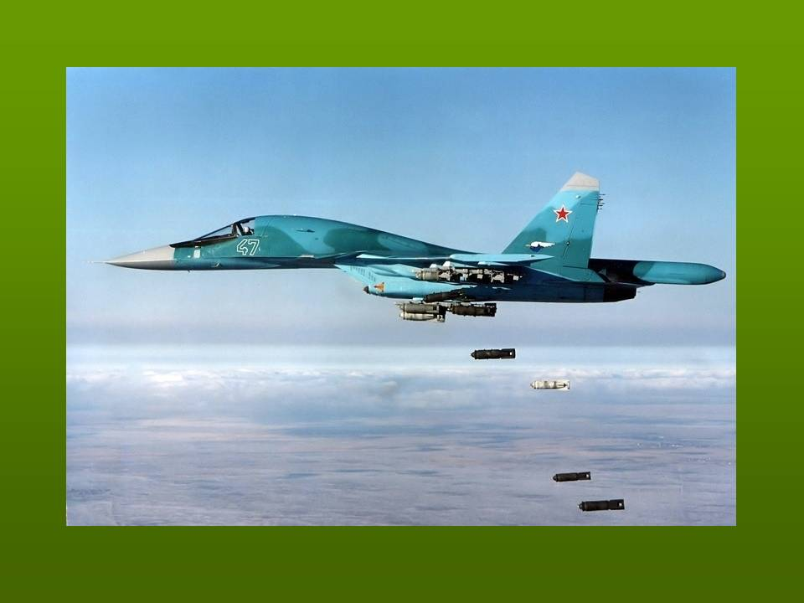
Летчики

Slide 7
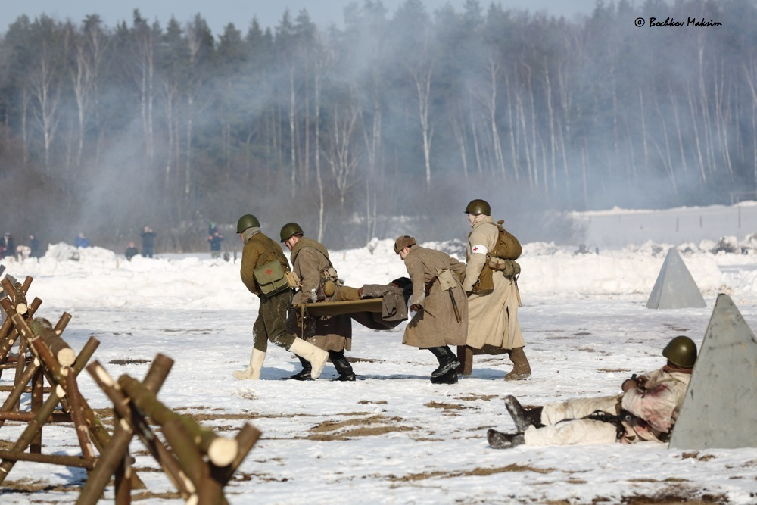
Врачи и санитары

Slide 10
Победила дружба!

